Slide 1
МБДОУ «Детский сад № 12 компенсирующего вида»
Г. Гатчина
Викторина для детей
гр. «Солнышко»
«Путешествие по сказкам
К. И. Чуковского»
Подготовила учитель-дефектолог Савельева В. В.

Slide 2
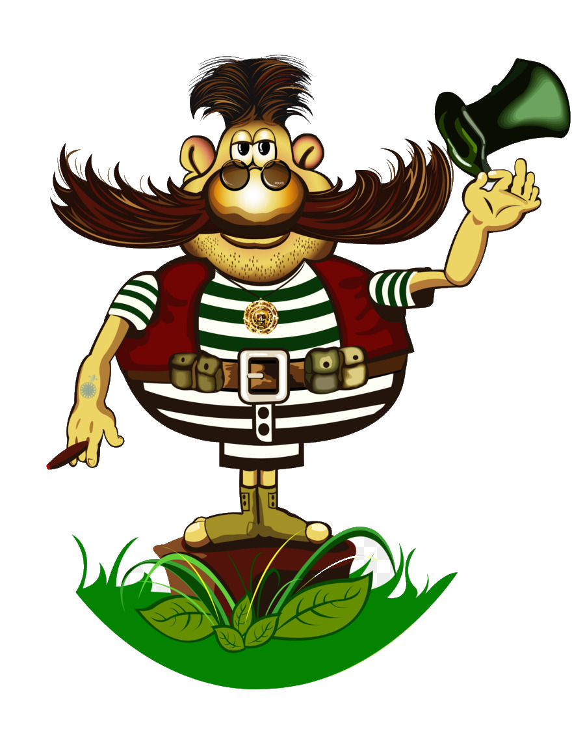
Команды
Айболиты
Бармалеи

Slide 4
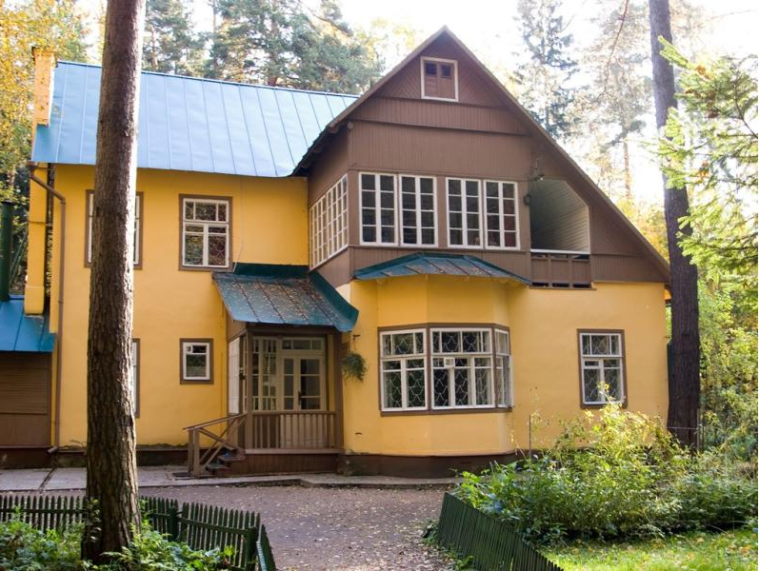
1
РАЗМИНКА
РАЗМИНКА
Недалеко от Москвы, в поселке Переделкино,
в небольшом доме много лет жил
высокий седой человек,
которого знали все дети страны.
Он родился 31 марта 1882 года.
Если бы он был жив,
то ему бы исполнилось 134 года.
Он придумал множество сказочных героев:
Муху-Цокотуху, Бармалея, Мойдодыра, Крокодила.
Как звали этого замечательного
детского писателя?

Slide 5
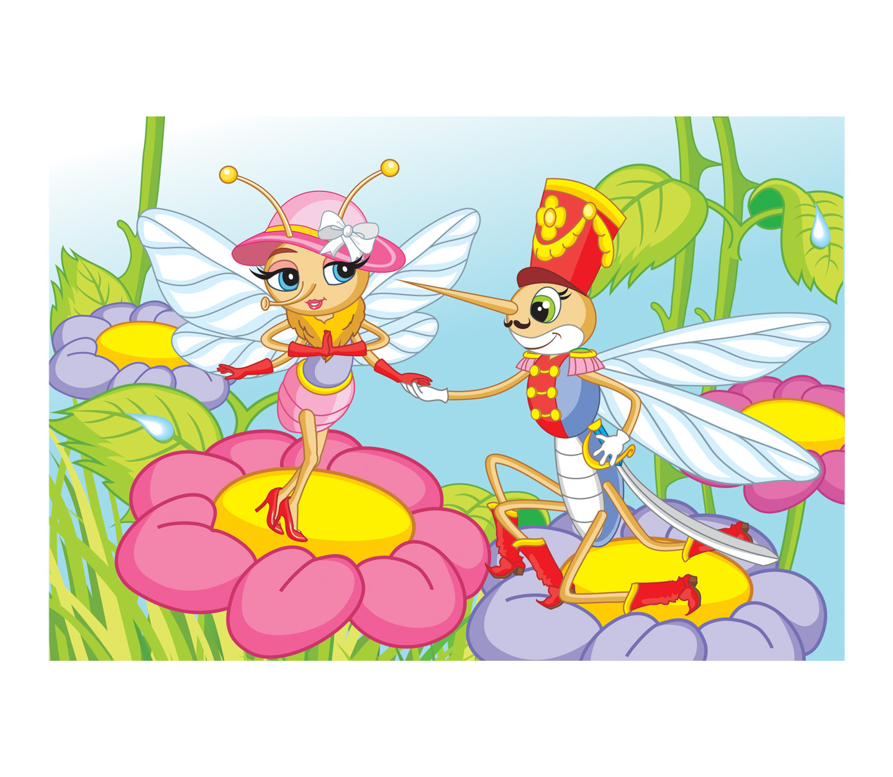
-Какая сказка начинается именинами, а кончается свадьбой?

Slide 6
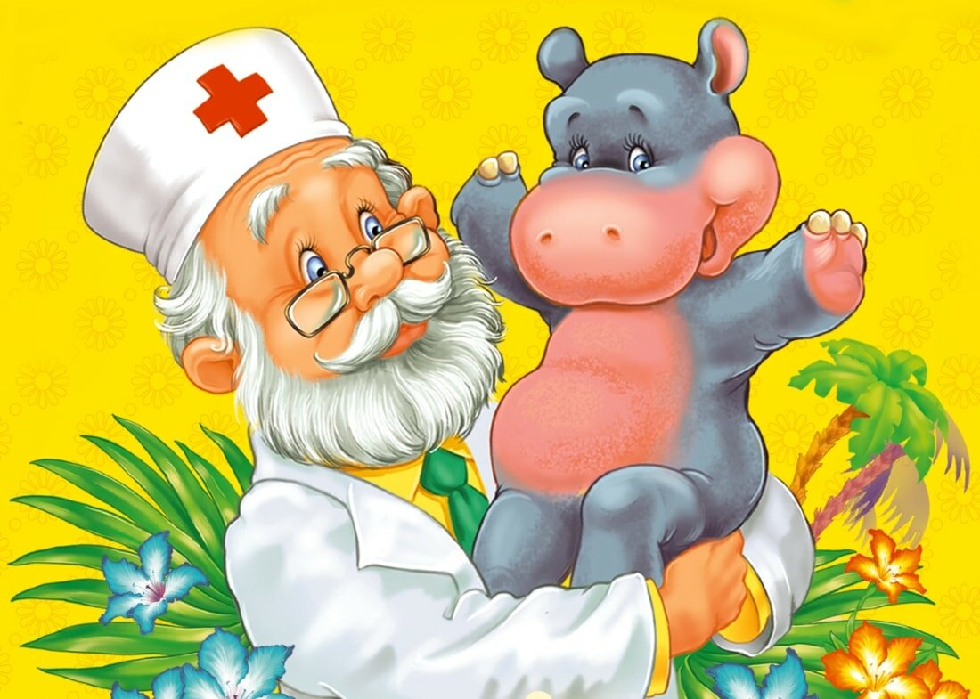
- В сказке «Доктор Айболит» есть животное гиппопотам. Как еще называем мы его?

Slide 7
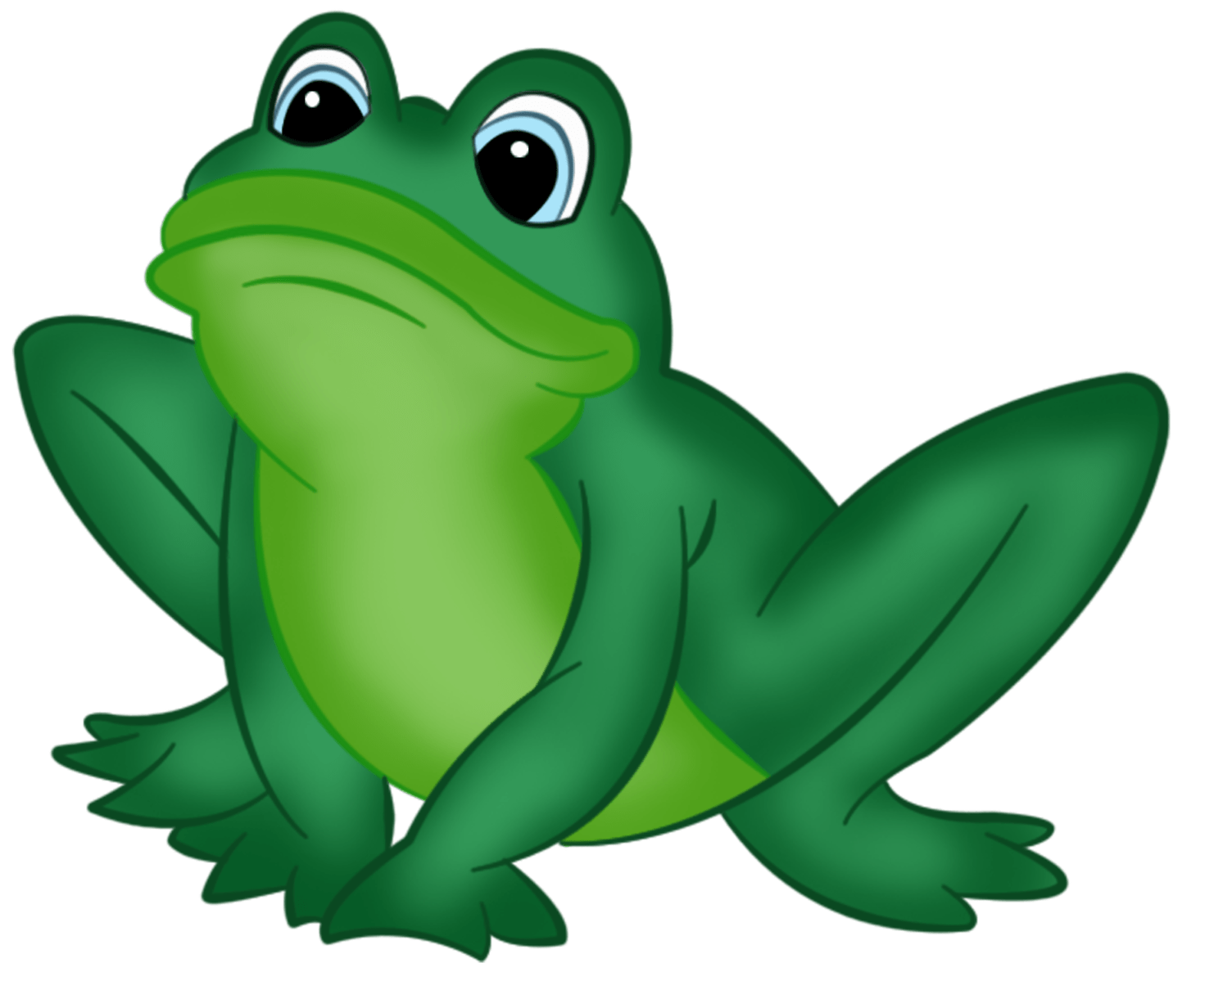
-Почему болели животы у цапель, которые просили прислать им капли, в сказке «Телефон»?

Slide 8
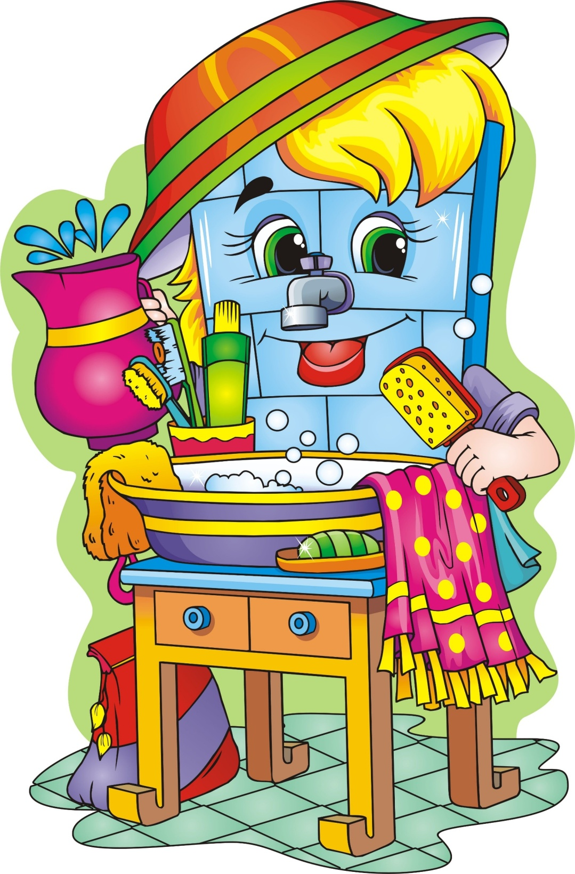
-Кто приучил к порядку мальчика из сказки «Мойдодыр»?

Slide 9
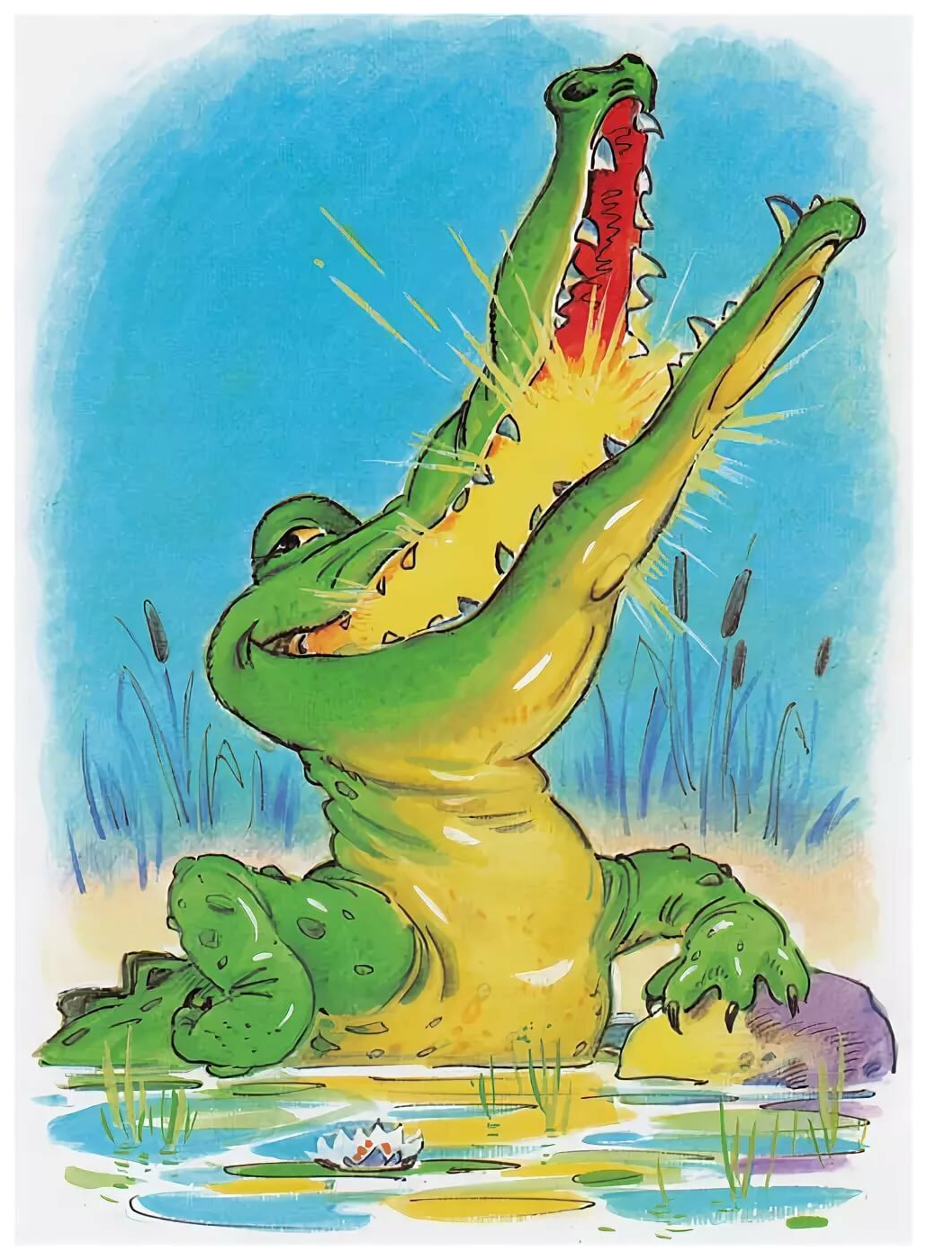
-Кто проглотил солнце из сказки «Краденое солнце»?

Slide 10
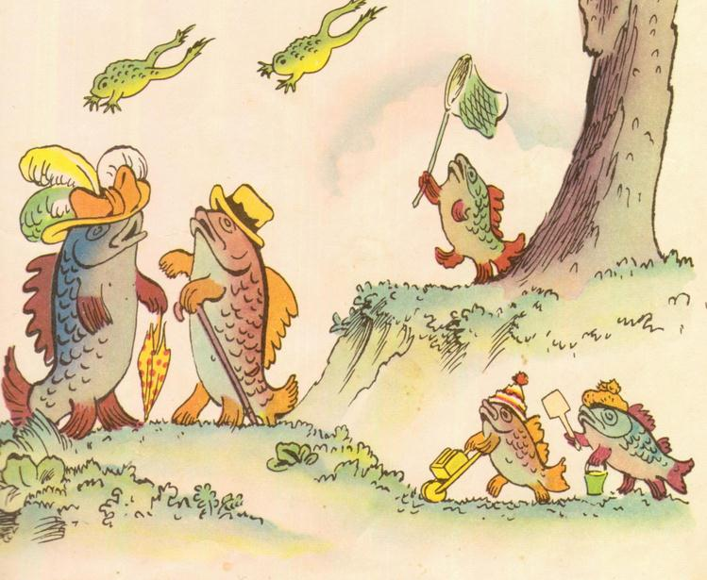
-В какой сказке все наоборот?

Slide 11
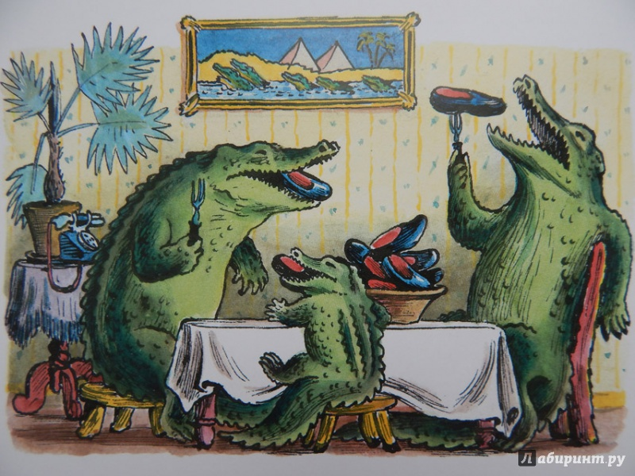
- Что просили животные в сказке «Телефон» (Слон - шоколад, крокодил - калоши, зайчатки - перчатки, мартышки - книжки)

Slide 12
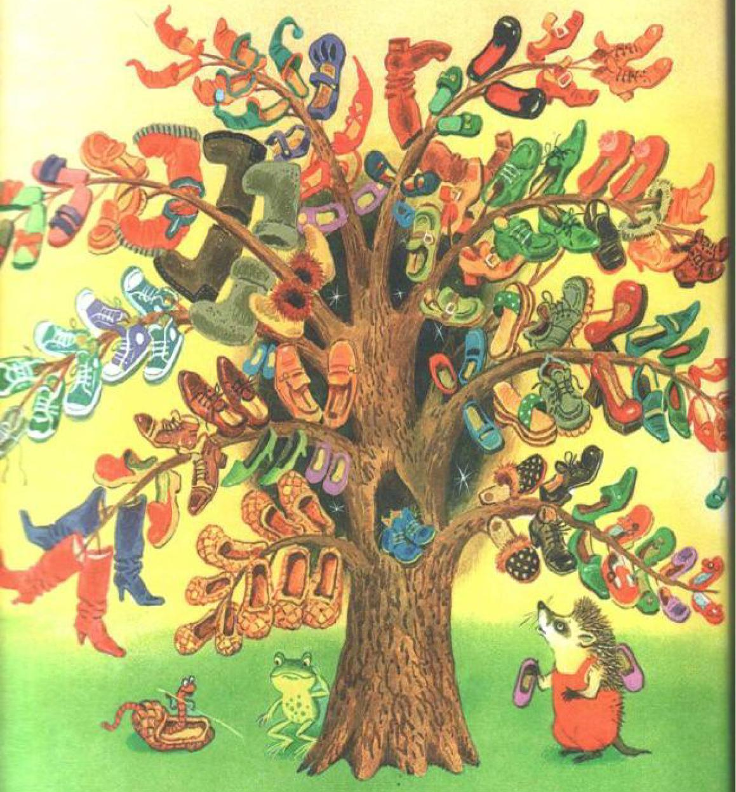
2
ЗАГАДКИ

Slide 13
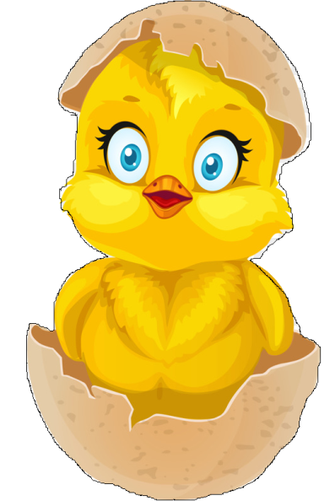
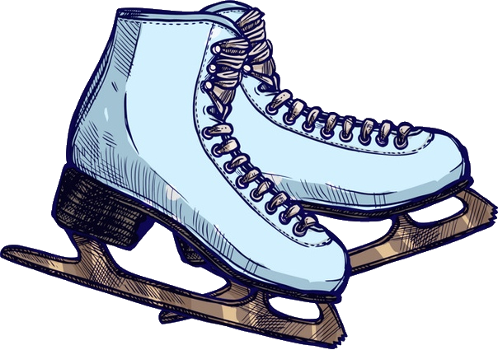

Slide 14
3
РОМАШКА

Slide 15
4
«Доскажи словечко»
«Ох, нелегкая эта работа»
(из болота тащить бегемота) «Телефон»
2. «Всех излечит, исцелит»
(Добрый доктор Айболит) «Айболит»
3. «Ехали медведи на велосипеде»
(а за ними кот задом наперед) «Тараканище»
4. «И сейчас же брюки, брюки»
(так и прыгнули мне в руки) «Мойдодыр»
5 «Свинки замяукали – мяу – мяу,
Кошечки»(захрюкали - хрю- хрю) «Путаница».
6. «Скачет сито по полям»
(а корыто по лугам) «Федорино горе»
7. «В Африке разбойник, В Африке злодей,
В Африке ужасный» (Бармалей) «Бармалей»
8. «Веселится народ- Муха замуж идёт
За лихого, удалого Молодого (комара) «Муха – Цокотуха».
9. «Солнце по небу гуляло И за тучку забежало.
Глянул заинька в окно, Стало заиньке… (темно)
«Краденое солнце».
10. «Вдруг из подворотни - Страшный великан,
Рыжий и усатый … (таракан) «Тараканище».

Slide 16
5
Посылка с потерянными
вещами
В посылке находятся разные вещи их кто-то потерял. Помогите найти их владельца, вспомните сказку и строчки, в которых говорится о предмете.

Slide 17
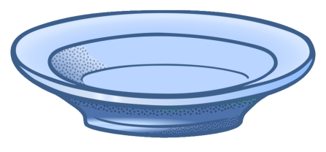
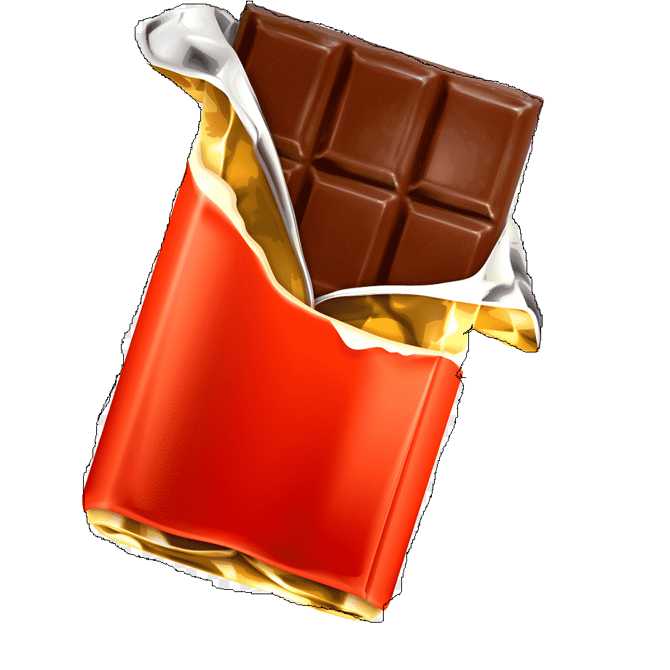
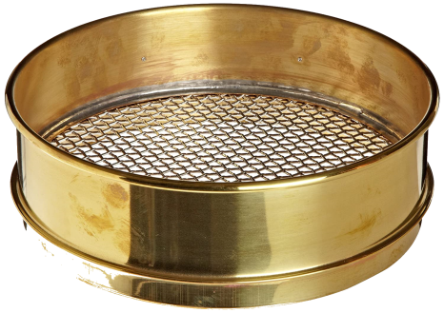
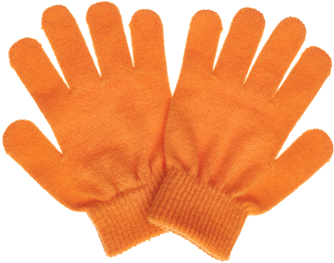
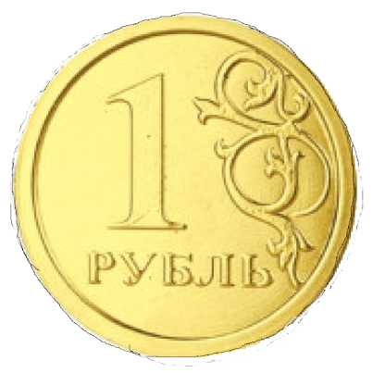

Slide 18
О
Л
Д
О
Ц
М
Ы

Slide 19
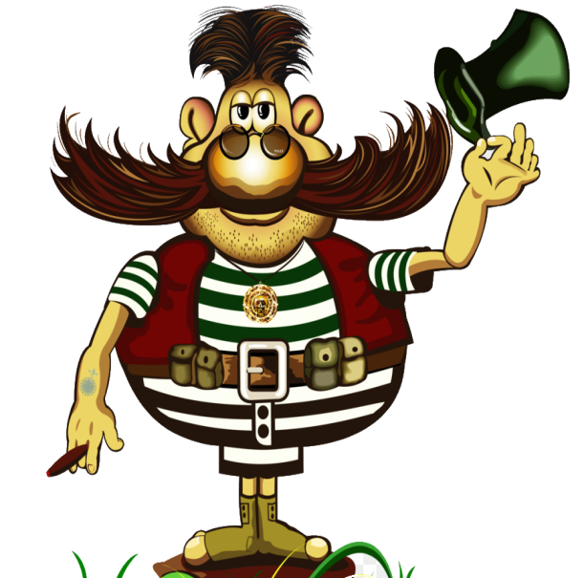

Slide 20
Е
Д
Б
И
О
Л
ДРУЖБА
И
ЛЮБОВЬ К СКАЗКАМ
К. И. ЧУКОВСКОГО
П
А

